Slide 1
«Непослушный пешеход»
Обучающая игра

Slide 2
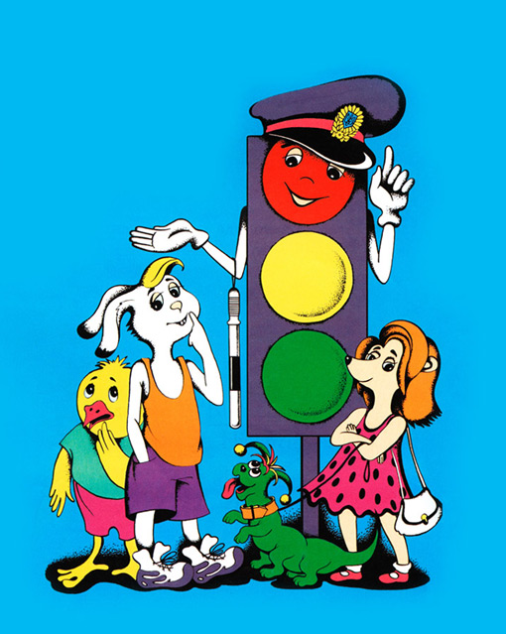
Через лес бежит дорога,
Светофор моргает строго.
К переходу все спешат:
От лосей и до мышат.

Slide 3
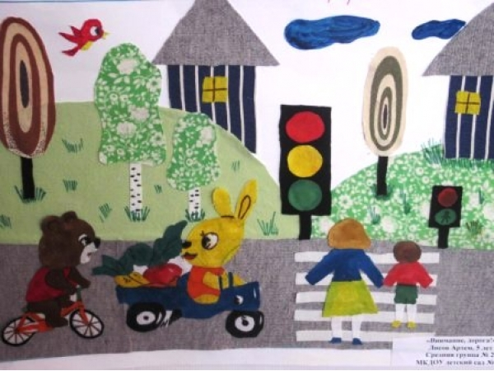
Иногда через дорогу
Пешеходов очень много
Скачет, ходит, пролетает,
Пробегает, проползает.

Slide 4
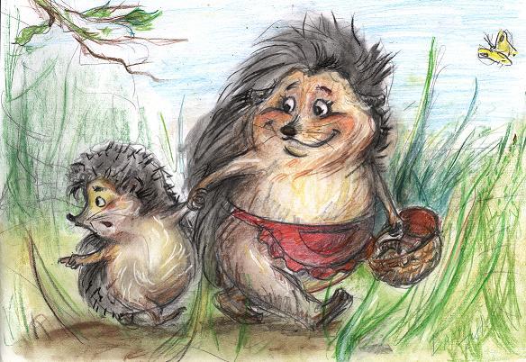
Мама ежика учила,
Мама пальчиком грозила:

Slide 5
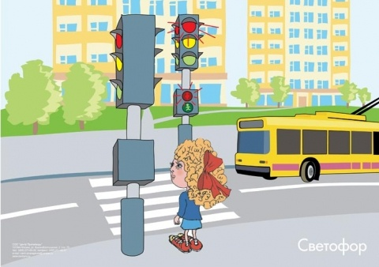
– Помни правила, малыш!
Если красный свет – стоишь!

Slide 6
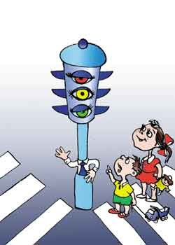
Если желтый – просто жди,

Slide 7
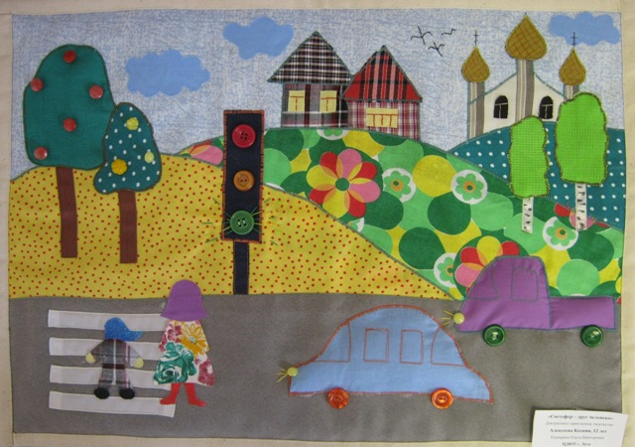
На зеленый – проходи!

Slide 8
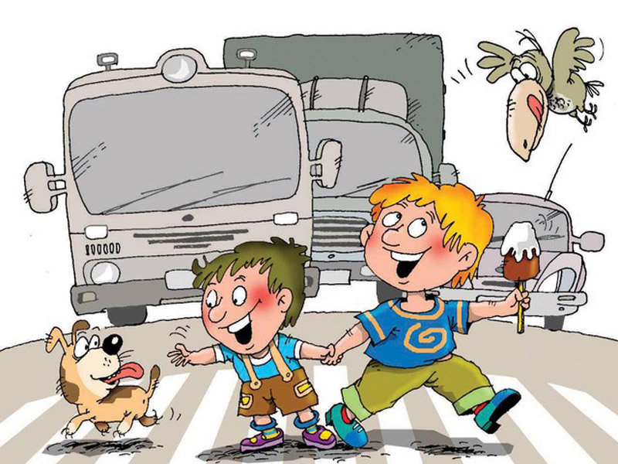
Непослушный пешеход
Сделал все наоборот!

Slide 9
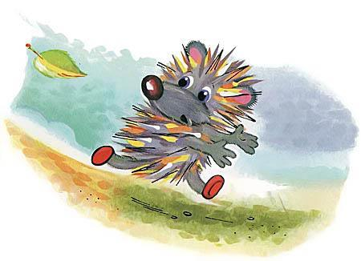
Ежик очень торопился
И клубочком покатился

Slide 10
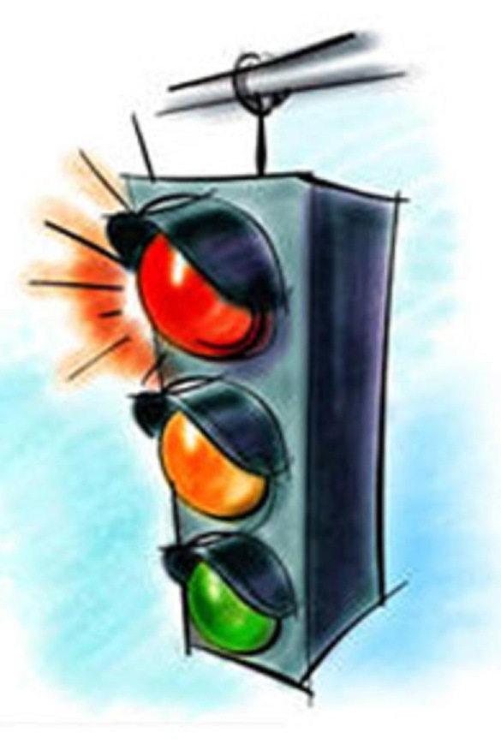
Прямиком на красный свет!
Можно так? Конечно, нет!

Slide 11
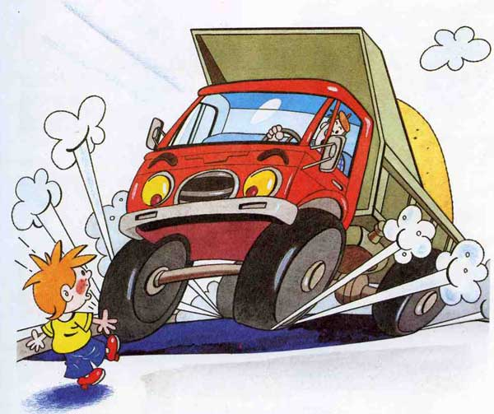
Завизжали тормоза,
И зажмурил он глаза.
Старый толстый самосвал,
Забибикал, зарычал:
– Еле я остановился,
Чуть с дороги не свалился!
Что, не знаешь правил ты?!
Ну-ка быстро марш в кусты!

Slide 12
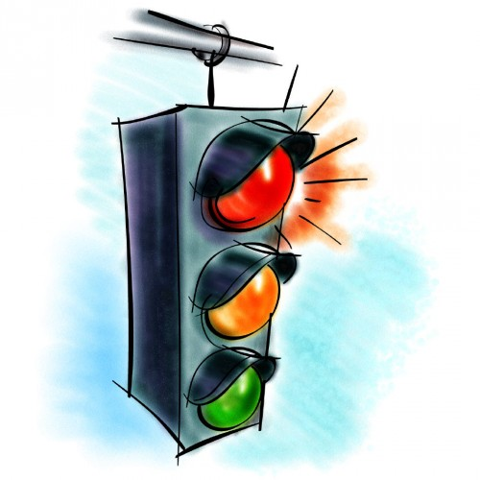
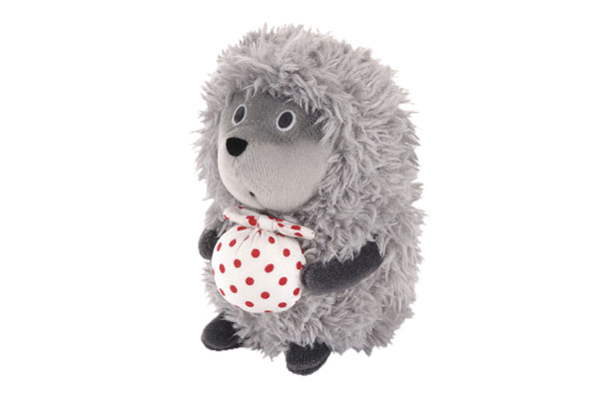
Дам тебе я, еж, совет:
Не ходи на красный свет!
Еж тихонько пропыхтел:
- Извините, не хотел.

Slide 13
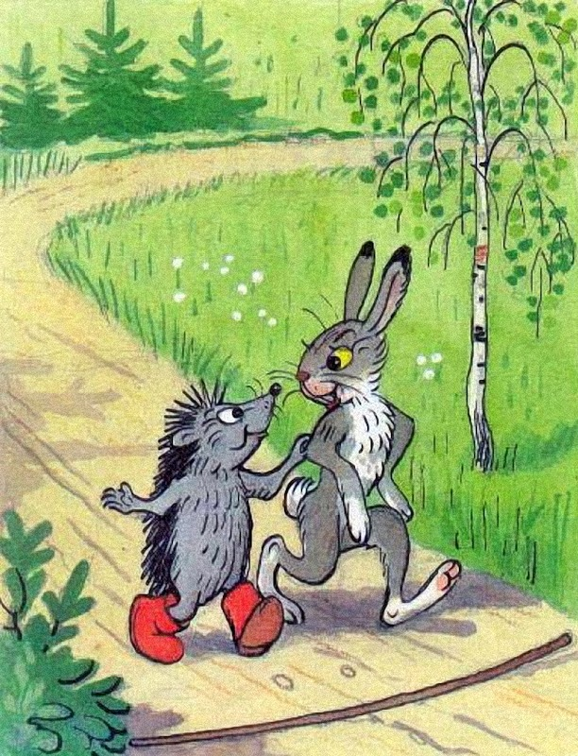
Рассказал нам светофор:
Еж исправился с тех пор.
Лучше всех порядок знает,
Ничего не нарушает!

Slide 14
Спасибо за внимание

